Slide 1

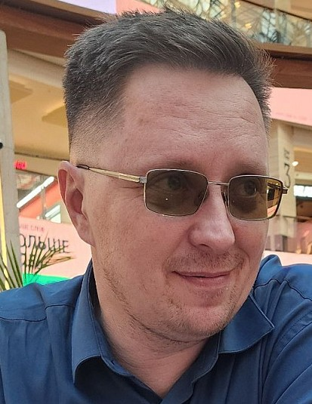
Системы волоконно-
оптические измерительные
«Фотоника-Сенсорика»
24, 25 Июня 2025 г.
Карпов Дмитрий Юрьевич
Заместитель начальника отделения по НИР
- руководитель работ по сенсорике,
ФГУП «РФЯЦ-ВНИИТФ им.Е.И.Забабахина»

Slide 2
Фотоника-Сенсорика
Измерения являются частью большинства процессов, но не всегда являются самостоятельным продуктом, который нужен потребителю
«Фотоника» и ее часть связанная с измерениями, это возможность создания новых и освоение отсутствующих в РФ технологий, позволяющих создавать современные продукты и решать проблемы расширения технологических возможностей
Конечным продуктом является канал измерения дающий потребителю физическую величину (температура, давление, ускорение) или переработанный результат данного измерения
Чем больше производство и дешевле связные компоненты, тем дешевле канал измерения

Slide 3
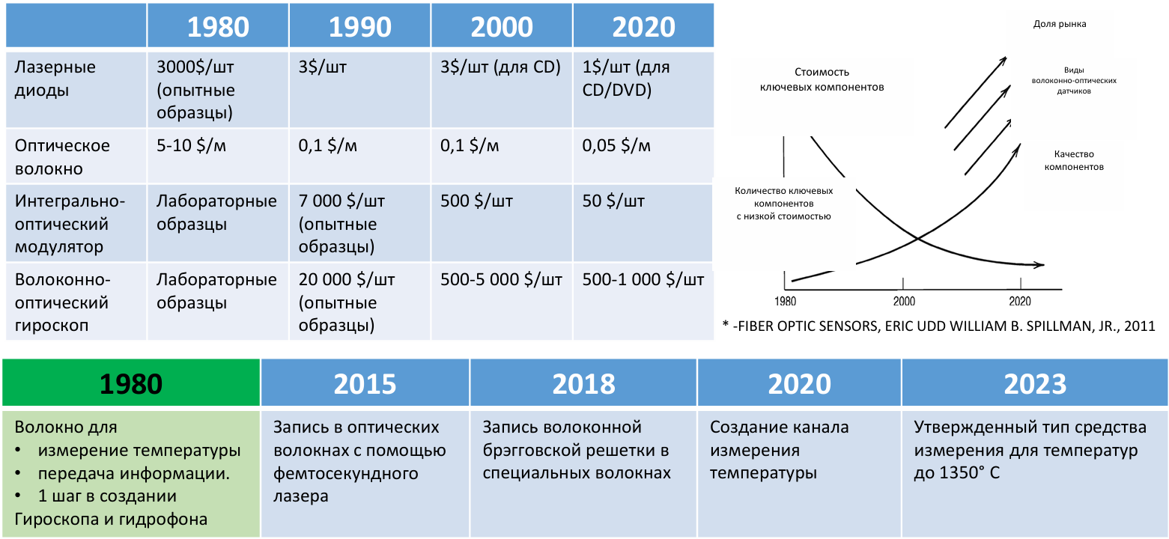

Slide 4
Проблематика
Для создания реакторов нового поколения, современных двигателей (семейство ПД), качественного повышения функциональных возможностей перспективных летательных, подводных и космических аппаратов, требуются:
системы измерений физических величин в условиях воздействия предельно высоких температур;
системы измерений физических величин в сложных условиях эксплуатации, в т.ч на подвижных объектах;
системы измерения, с чувствительными элементами встраиваемыми в объект измерения (измерение температуры, деформации, давления);
замена технических решений основанных на импортных компонентах и системах.
повышение безопасности эксплуатации критически важных зданий, сооружений путем внедрения многоточечных систем контроля.
При этом в стране отсутствует:
единый центр координации проведения НИР и ОКР
производство отечественных оптоэлектронных устройств
подготовка необходимых квалифицированных разработчиков и специалистов по эксплуатации.

Slide 5
Опыт
У предприятий Госкорпорации «Росатом» и его кооперации имеется:
понимание задач, целеполагание, возможность выполнить функцию квалифицированного заказчика и потребителя;
опыт и компетенции в разработки сложных оптических измерительных систем;
научно-технологический задел создания системы измерений физических величин в условиях воздействия предельно высоких температур;
компетенции необходимые для выполнения фкункциий квалифицированного заказчика и головного разработчика
научно-технологический задел создания системы измерений с чувствительными элементами встраиваемыми в объект измерения;
развитая кооперация и опыт взаимодействия с научными организациями, промышленными предприятиями, образовательными центрами и ключевыми потребителями, в том числе вне контура Госкорпорации

Slide 6
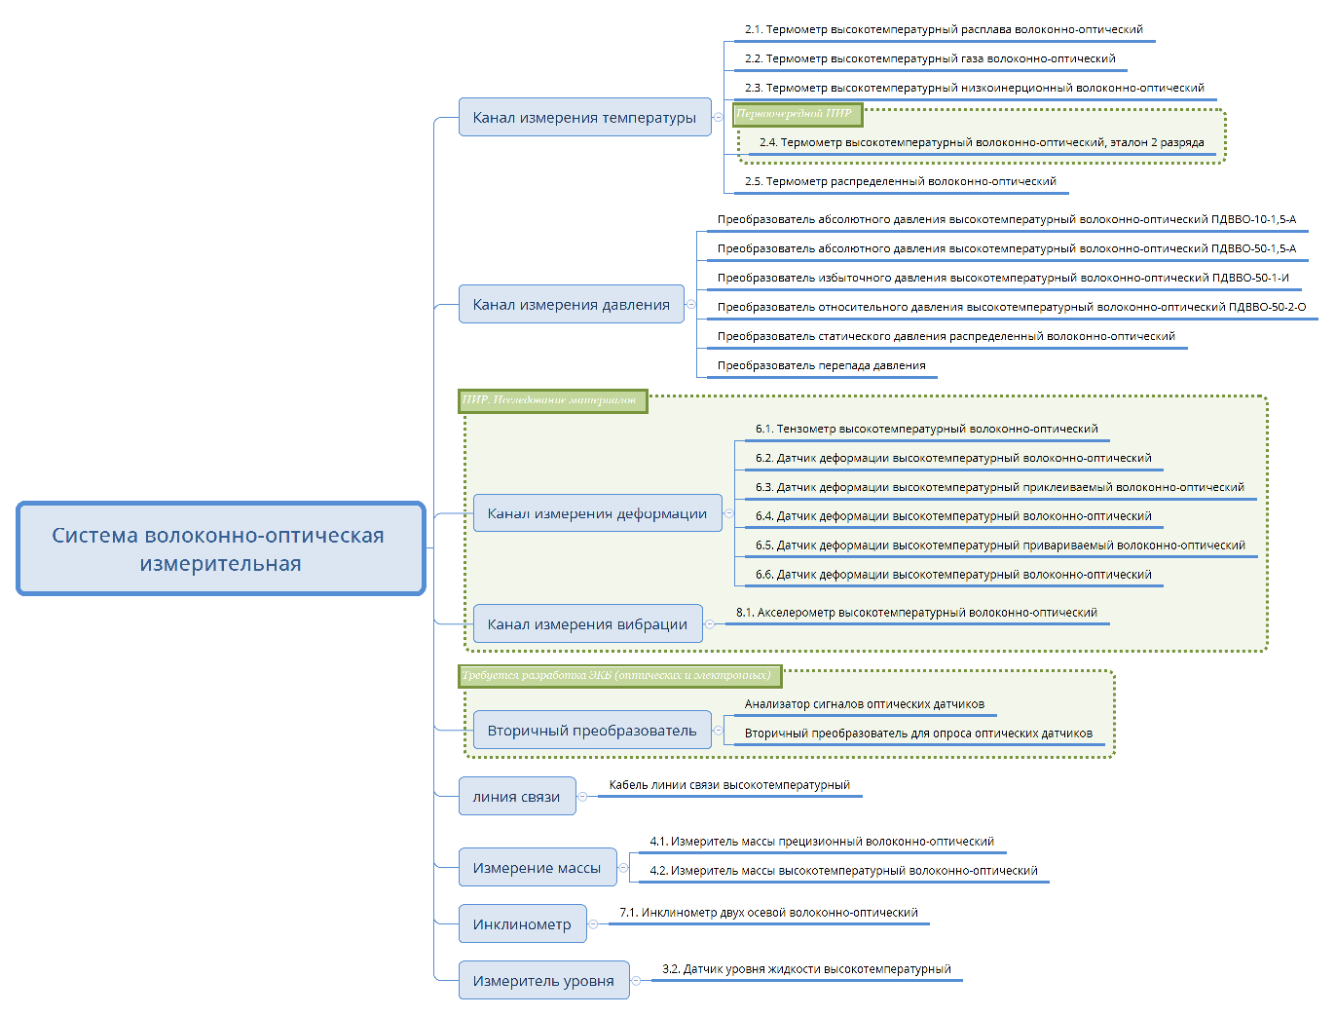
Измерения заложенные в программу «Фотоника-2030» от 14.10.2024

Slide 7
Предложения
Предложения в рамках программы «Фотоника-2030» с перспективой до 2035-…
Выделить «оптоволоконную сенсорику» в качестве технологического направления;
Определить Госкорпорацию «Росатом», а внутри нее предприятие, с заделами в данном направлении, в качестве координатора развития и интегратора для выполнения функции главного конструктора;
Консолидировать в текущей программе продукты и технологии в рамках темы «Высокотемпературная сенсорика» для специальных задач и АСУ ТП;
Ввести ключевой продукт: «канал измерения температуры, давления, деформации, вибрации»;
Сформировать требования к компонентам из раздела «Связь» для возможности их применения в «Сенсорике».

Slide 8
ЦЕЛЬ
Реализации программы «Фотоника-2030»
Создание оптоволоконного эталона температуры для температуры свыше 1500 ℃
Создание отечественной материально-сырьевой базы;
Создание условий опережающего развития перспектиывных направлений за счет концентрации средств и работе в единой команде лучших научных и производственно-технологических коллективов;
Обеспечение полного цикла разработки и внедрения, в том числе и в рамках импортозамещения систем волоконно-оптических измерительных для повышения надежности и безопасности в авиационной, космической, атомной отрасли, а так же на опасных и критически важных промышленных объектах;
Привлечение опыта и технологий создания систем специального назначения для создания типовых элементов/датчиков для других сфер народного «гражданского» назначения.
Снижение стоимости и сроков разработки систем волоконно-оптических измерительных

Slide 9
Будущее измеримо…

